Slide 1
Umfrage Musikpräferenzen
Christian Silbernagel, Hannes Lehmann, Selim Berk Tan, Malte Hermann

Slide 2
Gliederung
Methode
Arithmetisches Mittel
Median
Modus
Varianz
Standardabweichung
Spannweite
Graphen
Fazit

Slide 3

Methode
Vollständig anonym
100 % DSGVO konform

Slide 4
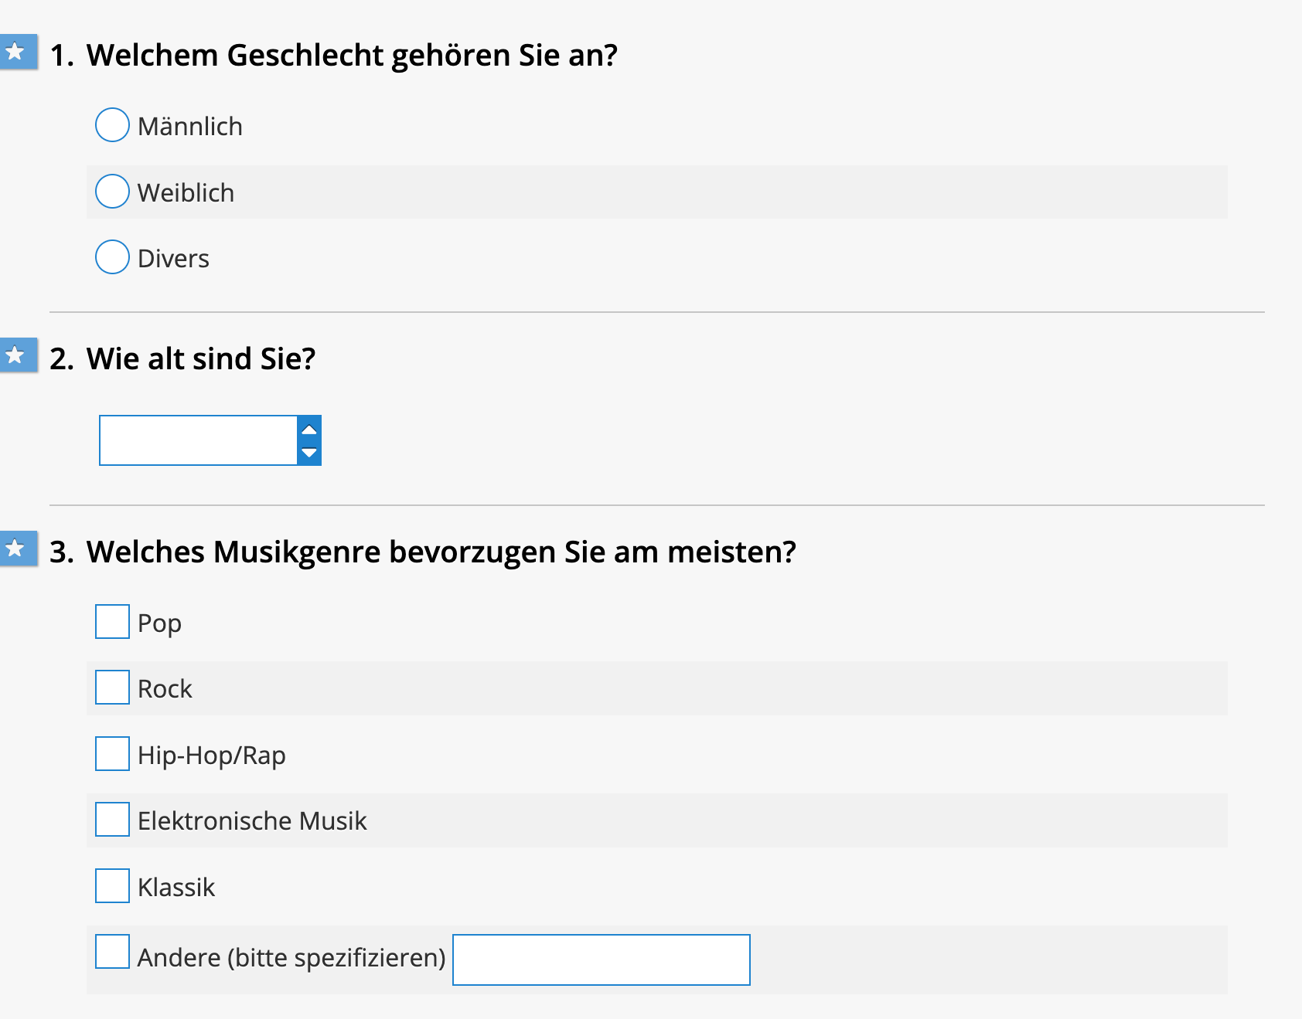
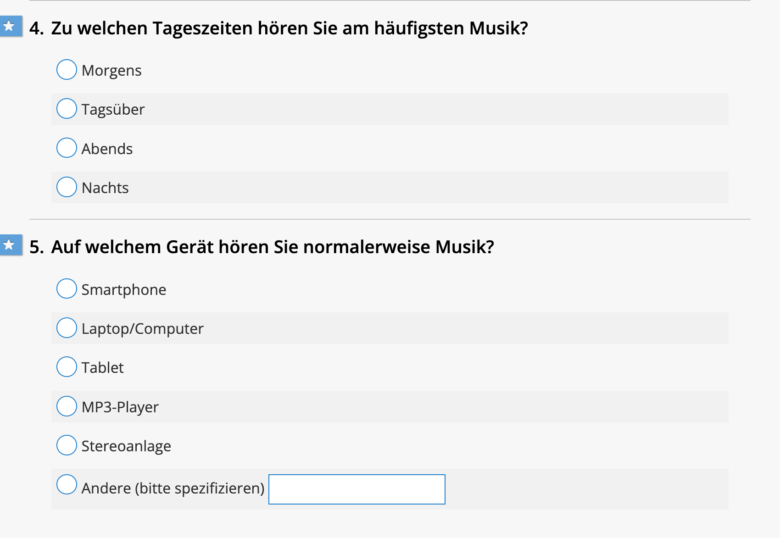
Methode

Slide 5
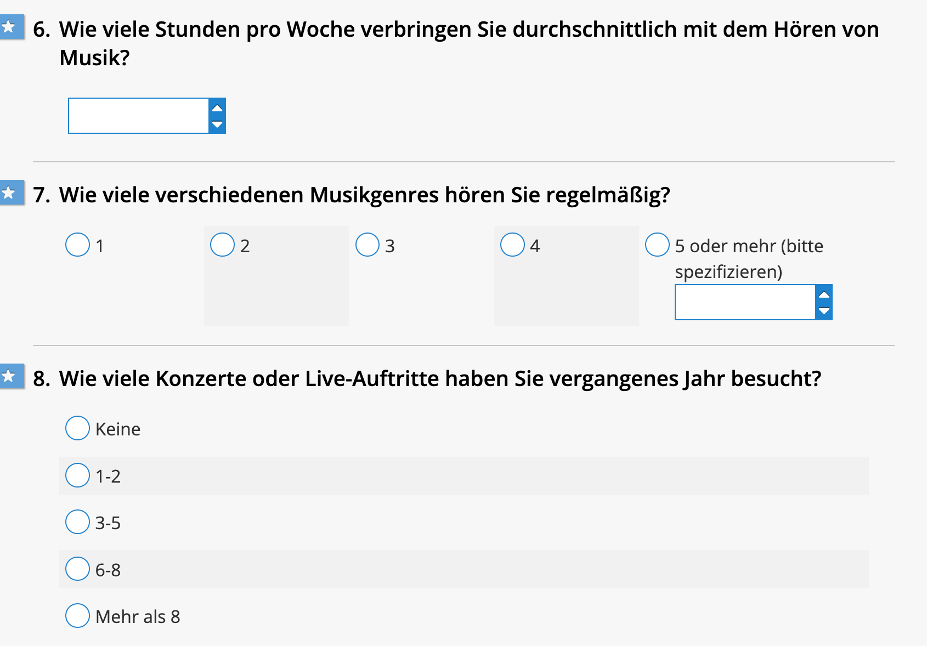
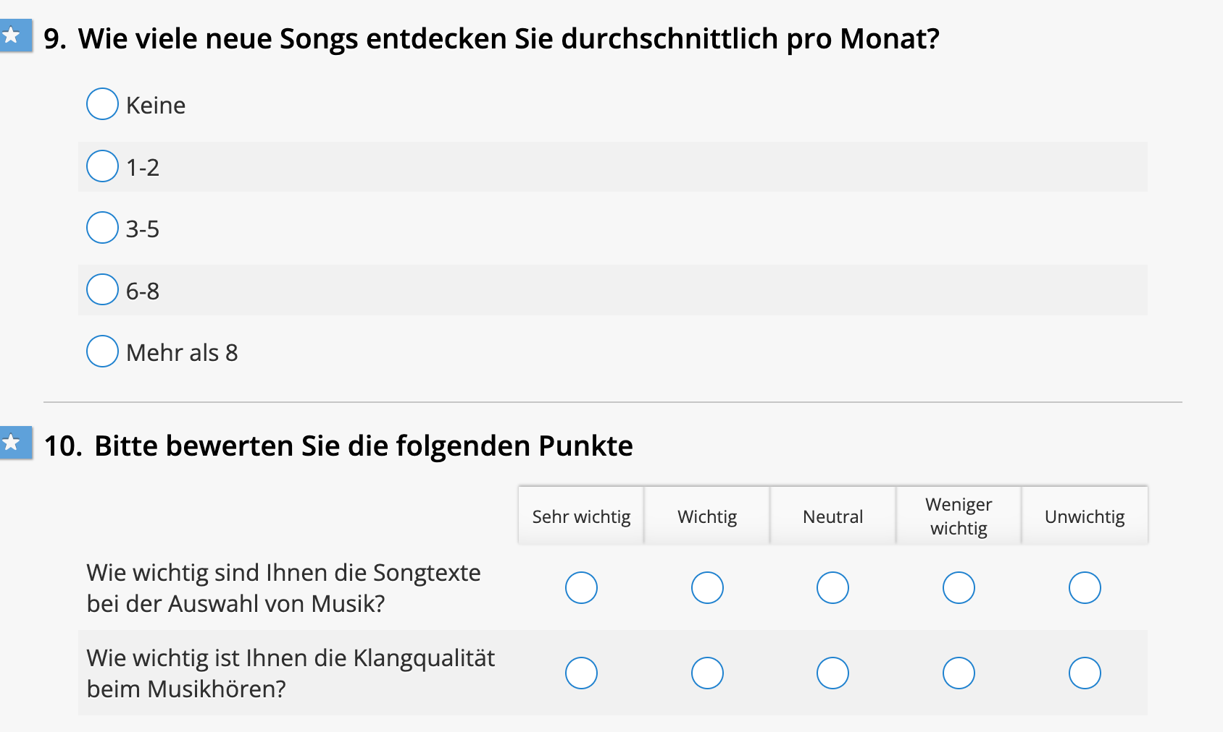
Methode

Slide 6
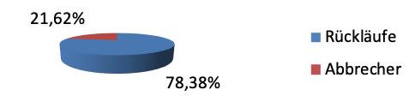
Methode
37 Teilnahmen
 | Anzahl | Quote
Rückläufe | 29 | 78,38%
Abbrecher | 8 | 21,62%

Slide 7
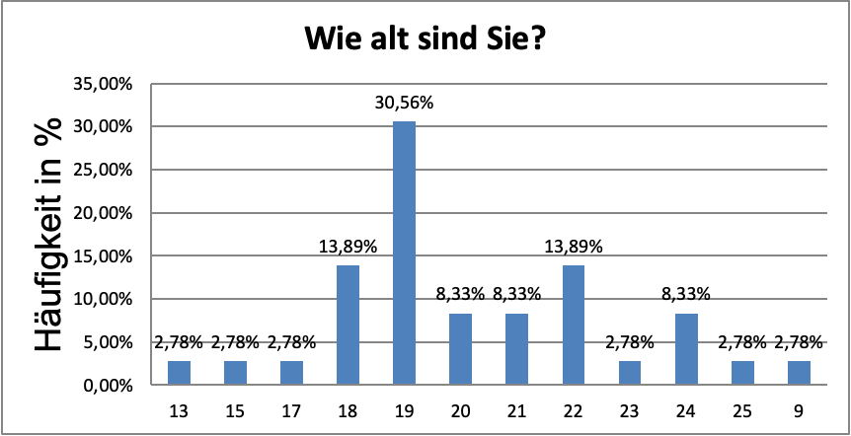
Beispielfrage
Alter | Anzahl | Häufigkeit
13 | 1 | 2,78%
15 | 1 | 2,78%
17 | 1 | 2,78%
18 | 5 | 13,89%
19 | 11 | 30,56%
20 | 3 | 8,33%
21 | 3 | 8,33%
22 | 5 | 13,89%
23 | 1 | 2,78%
24 | 3 | 8,33%
25 | 1 | 2,78%
9 | 1 | 2,78%
Gesamt | 36 | 100,00%
Notes:
Skalenniveaus: Verhältnisskala (Reihenfolge möglich, Abstände zw. Werten gleich und messbar, echter Nullpunkt)
Arithm. Mittel, Median, Modus

Slide 8

Arithmetisches Mittel
Formel:
Definition: Durchschnittswert einer Datenreihe.

Slide 9
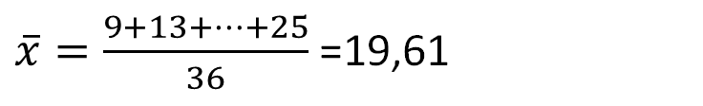
Arithmetisches Mittel - Rechenbeispiel
Alter | Anzahl | Häufigkeit
13 | 1 | 2,78%
15 | 1 | 2,78%
17 | 1 | 2,78%
18 | 5 | 13,89%
19 | 11 | 30,56%
20 | 3 | 8,33%
21 | 3 | 8,33%
22 | 5 | 13,89%
23 | 1 | 2,78%
24 | 3 | 8,33%
25 | 1 | 2,78%
9 | 1 | 2,78%
Gesamt | 36 | 100,00%
$\overline{x}=\frac{9+13+…+25}{36}$ =19,61
Notes:
Zahlenreihe:
9,13,15,17,18,18,18,18,18,19,19,19,19,19,19,19,19,19,19,19,20,20,20,21,21,21,22,22,22,22,22,23,24,24,24,25

Slide 10
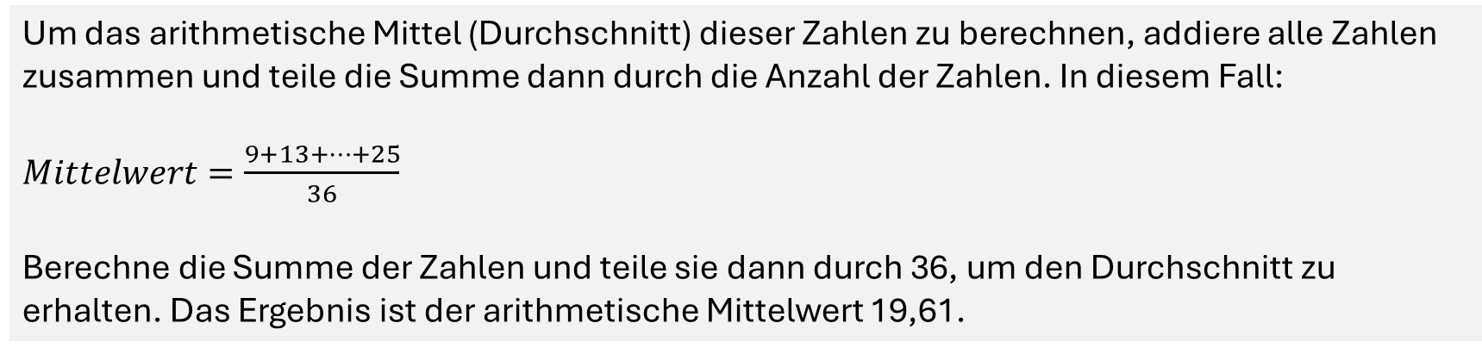
Arithmetisches Mittel – Chat GPT
Berechne das arithmetische Mittel aus folgenden Zahlen:
9,13,15,17,18,18,18,18,18,19,19,19,19,19,19,19,19,19,19,19,20,20,20,21,21,21,22,22,22,22,22,23,24,24,24,25
Um das arithmetische Mittel (Durchschnitt) dieser Zahlen zu berechnen, addiere alle Zahlen zusammen und teile die Summe dann durch die Anzahl der Zahlen. In diesem Fall:
$Mittelwert=\frac{9+13+…+25}{36}$
Berechne die Summe der Zahlen und teile sie dann durch 36, um den Durchschnitt zu erhalten. Das Ergebnis ist der arithmetische Mittelwert 19,61.

Slide 11
Arithmetisches Mittel – Chat GPT
Schreibe ein Python Skript, welches das arithmetische Mittel aus folgenden Zahlen berechnet und grafisch darstellt:
9,13,15,17,18,18,18,18,18,19,19,19,19,19,19,19,19,19,19,19,20,20,20,21,21,21,22,22,22,22,22,23,24,24,24, 25
Alter | Anzahl
13 | 1
15 | 1
17 | 1
18 | 5
19 | 11
20 | 3
21 | 3
22 | 5
23 | 1
24 | 3
25 | 1
9 | 1
Gesamt | 36

Slide 12
Arithmetisches Mittel – Chat GPT
import numpy as np
import matplotlib.pyplot as plt
zahlen =[9,13,15,17,18,18,18,18,18,19,19,19,19,19,19,19,19,19,19, 19,20,20,20,21, 21,21,22,22,22,22,22,23,24,24,24,25]
mittelwert = np.mean(zahlen)
plt.hist(zahlen, bins='auto', alpha=0.7, color='blue', edgecolor='black')
plt.title('Histogramm der Zahlen')
plt.xlabel('Werte')
plt.ylabel('Häufigkeit')
plt.axvline(mittelwert, color='red', linestyle='dashed', linewidth=2, label='Mittelwert')
plt.legend()
plt.text(0.95, 0.75, f'Mittelwert: {mittelwert:.2f}', transform=plt.gca().transAxes, ha='right', va='top')
plt.show()

Slide 13
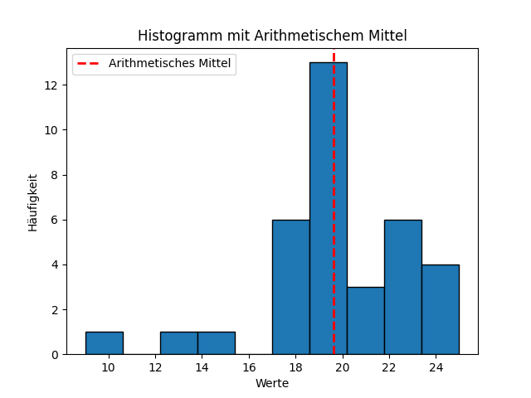
Arithmetisches Mittel – Chat GPT
Alter | Anzahl
13 | 1
15 | 1
17 | 1
18 | 5
19 | 11
20 | 3
21 | 3
22 | 5
23 | 1
24 | 3
25 | 1
9 | 1
Gesamt | 36

Slide 14
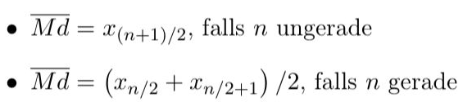
Median
Formel:
Definition: Mittlerer Wert einer sortierten Datenreihe.
Verwendung: Alternative zum Arithmetischen Mittelwert, besonders bei Ausreißern.

Slide 15
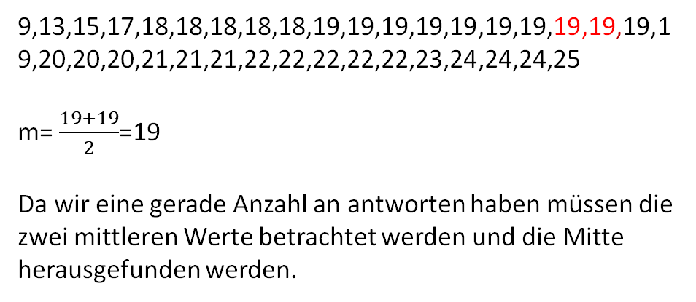
Median - Rechenbeispiel
Alter | Anzahl
13 | 1
15 | 1
17 | 1
18 | 5
19 | 11
20 | 3
21 | 3
22 | 5
23 | 1
24 | 3
25 | 1
9 | 1
Gesamt | 36
9,13,15,17,18,18,18,18,18,19,19,19,19,19,19,19,19,19,19,19,20,20,20,21,21,21,22,22,22,22,22,23,24,24,24,25
m= $\frac{19+19}{2}$=19
Da wir eine gerade Anzahl an antworten haben müssen die zwei mittleren Werte betrachtet werden und die Mitte herausgefunden werden.

Slide 16
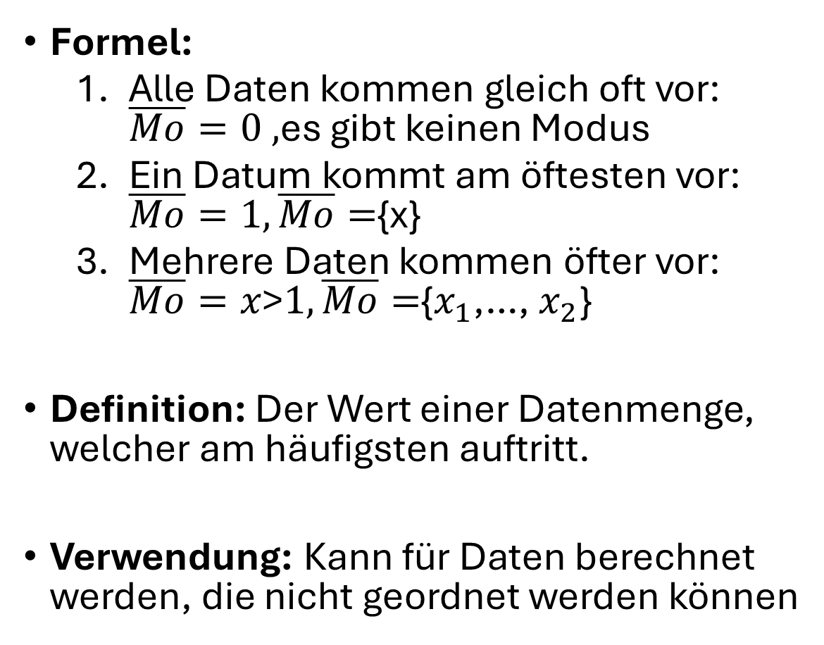
Modus
Formel:
Alle Daten kommen gleich oft vor: $\overline{Mo}=0 ,$es gibt keinen Modus
Ein Datum kommt am öftesten vor: $\overline{Mo}=1,\overline{Mo}=${x}
Mehrere Daten kommen öfter vor: $\overline{Mo}=x\text{>}1,\overline{Mo}=${$x_{1}$,…, $x_{2}$}
Definition: Der Wert einer Datenmenge, welcher am häufigsten auftritt.
Verwendung: Kann für Daten berechnet werden, die nicht geordnet werden können

Slide 17

Modus - Beispiel
Alter | Anzahl
13 | 1
15 | 1
17 | 1
18 | 5
19 | 11
20 | 3
21 | 3
22 | 5
23 | 1
24 | 3
25 | 1
9 | 1
Gesamt | 36
$\overline{Md}=19$

Slide 18
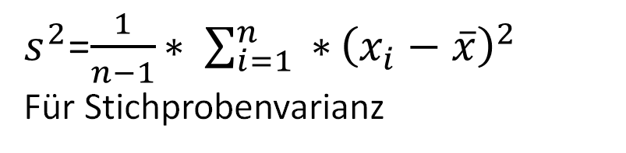
(Stichproben-) Varianz
$s^{2}$=$\frac{1}{n−1}$ $∗ \sum_{i=1}^{n}{ ∗}{\left(x_{i}−\overline{x}\right)}^{2}$
Für Stichprobenvarianz
Formel:
Definition: Maß für die Größe der Abweichung von einem Arithmetischen Mittelwert
Verwendung: zur Einschätzung, wie weit die Messwerte eines Experiments vom Erwartungswert abweichen.

Slide 19
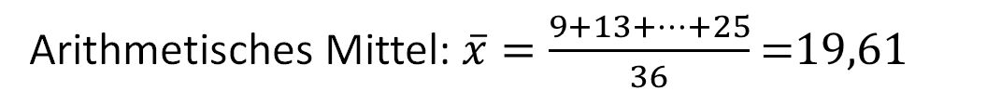
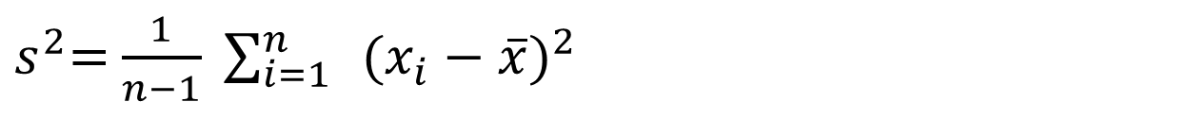
(Stichproben-)Varianz - Rechenbeispiel
Arithmetisches Mittel: $\overline{x}=\frac{9+13+…+25}{36}$ =$19,61$
$s^{2}$= $\frac{1}{n−1} \sum_{i=1}^{n}{ }{(x_{i}−\overline{x})}^{2}$
$s^{2}$= $\frac{1}{36}$ * (${\text{(9}\text{−}\text{ 19,61)}}^{2}+{(13\text{−}\text{19,61)}}^{2}$+…+${(25\text{−}\text{19,61})}^{2)})$= $9,29$

Slide 20

Standardabweichung
Formel: s=$\sqrt{s^{2}}$
Definition: Quadratwurzel der (Stichproben-)Varianz, zeigt die Streuung der Werte.
Verwendung: gibt die Streuung der Daten um den Arithmetischen Mittelwert an.

Slide 21
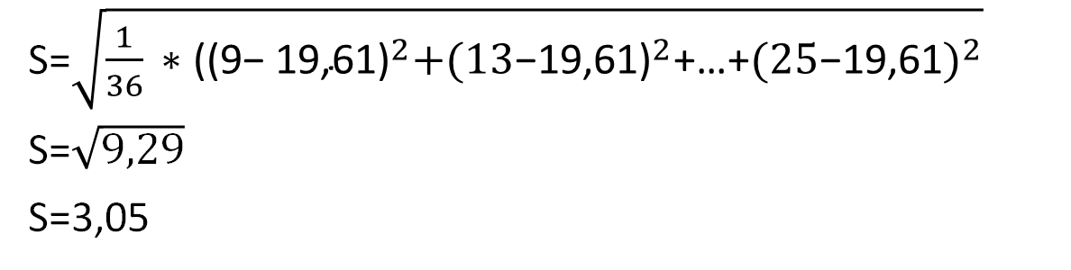
Standardabweichung - Rechenbeispiel
S=$\sqrt{\frac{1}{36}\text{ ∗ (}{\text{(9−}\text{ 19,61)}}^{2}+{(13\text{−}\text{19,61)}}^{2}\text{+…+}{(25\text{−}\text{19,61})}^{2}}$
S=$\sqrt{9,29}$
$\text{S}\text{=}$3,05
Arithmetisches Mittel

Slide 22
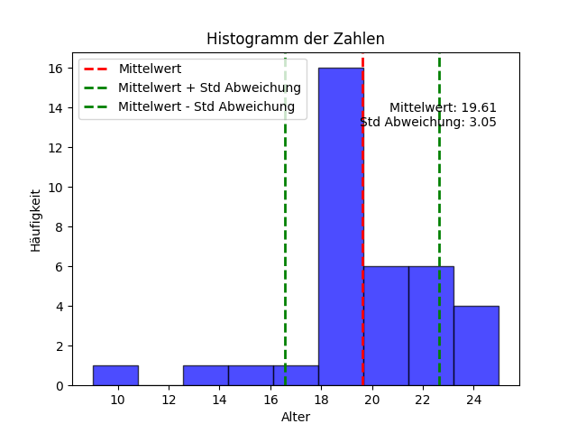
Standardabweichung - Rechenbeispiel
16,56
22,66

Slide 23

Spannweite
Formel: $r=x_{max}−x_{min}$
Definition: der Unterschied zwischen dem größten und dem kleinsten Wert
Verwendung: ist eine Maßzahl für die Streuung der Daten

Slide 24
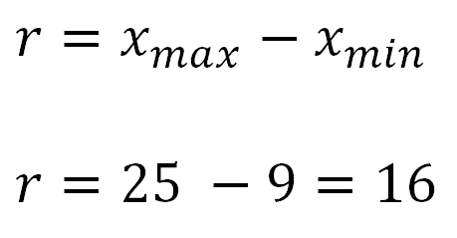
Spannweite - Rechenbeispiel
Alter | Anzahl | Häufigkeit
13 | 1 | 2,78%
15 | 1 | 2,78%
17 | 1 | 2,78%
18 | 5 | 13,89%
19 | 11 | 30,56%
20 | 3 | 8,33%
21 | 3 | 8,33%
22 | 5 | 13,89%
23 | 1 | 2,78%
24 | 3 | 8,33%
25 | 1 | 2,78%
9 | 1 | 2,78%
Gesamt | 36 | 100,00%
$$r=x_{max}−x_{min}$$
$$r=25 −9=16$$

Slide 25
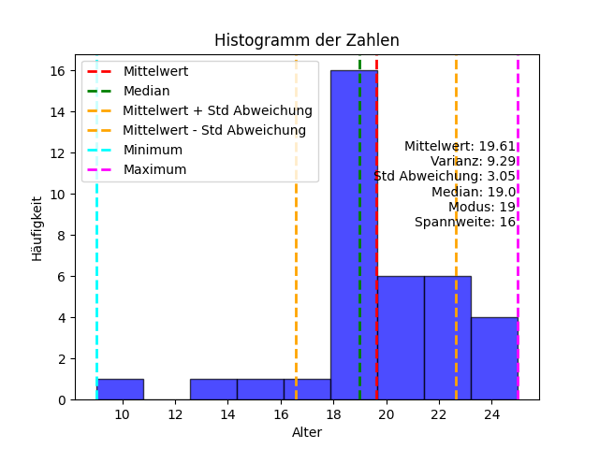
Graph
Notes:
import numpy as np
import matplotlib.pyplot as plt
from scipy import stats
# Liste von Zahlen
zahlen = [9,13,15,17,18,18,18,18,18,19,19,19,19,19,19,19,19,19,19,19,20,20,20,21,21,21,22,22,22,22,22,23,24,24,24,25]
# Berechnungen
mittelwert = np.mean(zahlen)
varianz = np.var(zahlen)
std_abweichung = np.std(zahlen)
median = np.median(zahlen)
# Modus behandeln
modus_result = stats.mode(zahlen)
modus = modus_result.mode.item() if isinstance(modus_result.mode, np.ndarray) and modus_result.mode.size == 1 else modus_result.mode
spannweite = np.ptp(zahlen)
# Grafische Darstellung
plt.hist(zahlen, bins='auto', alpha=0.7, color='blue', edgecolor='black')
plt.title('Histogramm der Zahlen')
plt.xlabel('Alter')
plt.ylabel('Häufigkeit')
# Vertikale Linien für statistische Werte hinzufügen
plt.axvline(mittelwert, color='red', linestyle='dashed', linewidth=2, label='Mittelwert')
plt.axvline(median, color='green', linestyle='dashed', linewidth=2, label='Median')
if isinstance(modus, (int, float)):
plt.axvline(modus, color='purple', linestyle='dashed', linewidth=2, label='Modus')
plt.axvline(mittelwert + std_abweichung, color='orange', linestyle='dashed', linewidth=2, label='Mittelwert + Std Abweichung')
plt.axvline(mittelwert - std_abweichung, color='orange', linestyle='dashed', linewidth=2, label='Mittelwert - Std Abweichung')
plt.axvline(np.min(zahlen), color='cyan', linestyle='dashed', linewidth=2, label='Minimum')
plt.axvline(np.max(zahlen), color='magenta', linestyle='dashed', linewidth=2, label='Maximum')
# Legende hinzufügen
plt.legend()
# Text für statistische Werte hinzufügen
plt.text(0.95, 0.75, f'Mittelwert: {mittelwert:.2f}\nVarianz: {varianz:.2f}\nStd Abweichung: {std_abweichung:.2f}\nMedian: {median}\nModus: {modus}\nSpannweite: {spannweite}',
transform=plt.gca().transAxes, ha='right', va='top')
plt.show()

Slide 26
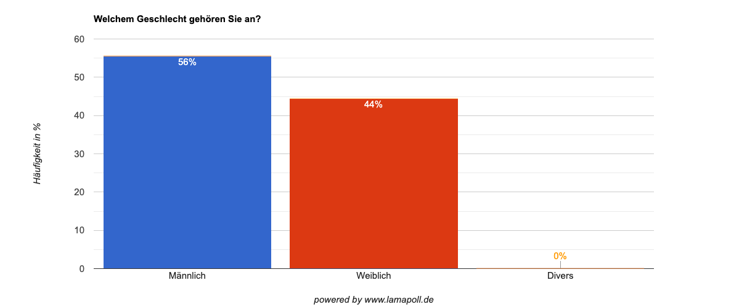

Frage 1: Berechnung der Maße
Welchem Geschlecht gehören Sie an?
Optionen | Kodierung | Anzahl | Häufigkeit
Männlich | 1 | 20 | 55,56%
Weiblich | 2 | 16 | 44,44%
Divers | 3 | 0 | 0,00%
Gesamt |  | 36 Antworten | 36 Teilnehmer
Modus | $$m_{1}=Männlich$$
Notes:
import numpy as np
import matplotlib.pyplot as plt
from scipy import stats
# Liste von Zahlen
zahlen = [9,13,15,17,18,18,18,18,18,19,19,19,19,19,19,19,19,19,19,19,20,20,20,21,21,21,22,22,22,22,22,23,24,24,24,25]
# Berechnungen
mittelwert = np.mean(zahlen)
varianz = np.var(zahlen)
std_abweichung = np.std(zahlen)
median = np.median(zahlen)
# Modus behandeln
modus_result = stats.mode(zahlen)
modus = modus_result.mode.item() if isinstance(modus_result.mode, np.ndarray) and modus_result.mode.size == 1 else modus_result.mode
spannweite = np.ptp(zahlen)
# Grafische Darstellung
plt.hist(zahlen, bins='auto', alpha=0.7, color='blue', edgecolor='black')
plt.title('Histogramm der Zahlen')
plt.xlabel('Alter')
plt.ylabel('Häufigkeit')
# Vertikale Linien für statistische Werte hinzufügen
plt.axvline(mittelwert, color='red', linestyle='dashed', linewidth=2, label='Mittelwert')
plt.axvline(median, color='green', linestyle='dashed', linewidth=2, label='Median')
if isinstance(modus, (int, float)):
plt.axvline(modus, color='purple', linestyle='dashed', linewidth=2, label='Modus')
plt.axvline(mittelwert + std_abweichung, color='orange', linestyle='dashed', linewidth=2, label='Mittelwert + Std Abweichung')
plt.axvline(mittelwert - std_abweichung, color='orange', linestyle='dashed', linewidth=2, label='Mittelwert - Std Abweichung')
plt.axvline(np.min(zahlen), color='cyan', linestyle='dashed', linewidth=2, label='Minimum')
plt.axvline(np.max(zahlen), color='magenta', linestyle='dashed', linewidth=2, label='Maximum')
# Legende hinzufügen
plt.legend()
# Text für statistische Werte hinzufügen
plt.text(0.95, 0.75, f'Mittelwert: {mittelwert:.2f}\nVarianz: {varianz:.2f}\nStd Abweichung: {std_abweichung:.2f}\nMedian: {median}\nModus: {modus}\nSpannweite: {spannweite}',
transform=plt.gca().transAxes, ha='right', va='top')
plt.show()

Slide 27
Frage 2: Berechnung der Maße
Wie alt sind Sie?
Mittelwert | 19,61 | Median | 19
Varianz | 9,29 | Standardabweichung | 3,05
Niedrigster Wert | 9,00 | Höchster Wert | 25,00
Notes:
import numpy as np
import matplotlib.pyplot as plt
from scipy import stats
# Liste von Zahlen
zahlen = [9,13,15,17,18,18,18,18,18,19,19,19,19,19,19,19,19,19,19,19,20,20,20,21,21,21,22,22,22,22,22,23,24,24,24,25]
# Berechnungen
mittelwert = np.mean(zahlen)
varianz = np.var(zahlen)
std_abweichung = np.std(zahlen)
median = np.median(zahlen)
# Modus behandeln
modus_result = stats.mode(zahlen)
modus = modus_result.mode.item() if isinstance(modus_result.mode, np.ndarray) and modus_result.mode.size == 1 else modus_result.mode
spannweite = np.ptp(zahlen)
# Grafische Darstellung
plt.hist(zahlen, bins='auto', alpha=0.7, color='blue', edgecolor='black')
plt.title('Histogramm der Zahlen')
plt.xlabel('Alter')
plt.ylabel('Häufigkeit')
# Vertikale Linien für statistische Werte hinzufügen
plt.axvline(mittelwert, color='red', linestyle='dashed', linewidth=2, label='Mittelwert')
plt.axvline(median, color='green', linestyle='dashed', linewidth=2, label='Median')
if isinstance(modus, (int, float)):
plt.axvline(modus, color='purple', linestyle='dashed', linewidth=2, label='Modus')
plt.axvline(mittelwert + std_abweichung, color='orange', linestyle='dashed', linewidth=2, label='Mittelwert + Std Abweichung')
plt.axvline(mittelwert - std_abweichung, color='orange', linestyle='dashed', linewidth=2, label='Mittelwert - Std Abweichung')
plt.axvline(np.min(zahlen), color='cyan', linestyle='dashed', linewidth=2, label='Minimum')
plt.axvline(np.max(zahlen), color='magenta', linestyle='dashed', linewidth=2, label='Maximum')
# Legende hinzufügen
plt.legend()
# Text für statistische Werte hinzufügen
plt.text(0.95, 0.75, f'Mittelwert: {mittelwert:.2f}\nVarianz: {varianz:.2f}\nStd Abweichung: {std_abweichung:.2f}\nMedian: {median}\nModus: {modus}\nSpannweite: {spannweite}',
transform=plt.gca().transAxes, ha='right', va='top')
plt.show()

Slide 28
Frage 6: Berechnung der Maße
Wie viele Stunden pro Woche verbringen Sie durchschnittlich mit dem Hören von Musik?
Mittelwert | 12,97 | Median | 10
Varianz | 113,43 | Standardabweichung | 10,65
Niedrigster Wert | 2,00 | Höchster Wert | 42,00
Notes:
import numpy as np
import matplotlib.pyplot as plt
from scipy import stats
# Liste von Zahlen
zahlen = [9,13,15,17,18,18,18,18,18,19,19,19,19,19,19,19,19,19,19,19,20,20,20,21,21,21,22,22,22,22,22,23,24,24,24,25]
# Berechnungen
mittelwert = np.mean(zahlen)
varianz = np.var(zahlen)
std_abweichung = np.std(zahlen)
median = np.median(zahlen)
# Modus behandeln
modus_result = stats.mode(zahlen)
modus = modus_result.mode.item() if isinstance(modus_result.mode, np.ndarray) and modus_result.mode.size == 1 else modus_result.mode
spannweite = np.ptp(zahlen)
# Grafische Darstellung
plt.hist(zahlen, bins='auto', alpha=0.7, color='blue', edgecolor='black')
plt.title('Histogramm der Zahlen')
plt.xlabel('Alter')
plt.ylabel('Häufigkeit')
# Vertikale Linien für statistische Werte hinzufügen
plt.axvline(mittelwert, color='red', linestyle='dashed', linewidth=2, label='Mittelwert')
plt.axvline(median, color='green', linestyle='dashed', linewidth=2, label='Median')
if isinstance(modus, (int, float)):
plt.axvline(modus, color='purple', linestyle='dashed', linewidth=2, label='Modus')
plt.axvline(mittelwert + std_abweichung, color='orange', linestyle='dashed', linewidth=2, label='Mittelwert + Std Abweichung')
plt.axvline(mittelwert - std_abweichung, color='orange', linestyle='dashed', linewidth=2, label='Mittelwert - Std Abweichung')
plt.axvline(np.min(zahlen), color='cyan', linestyle='dashed', linewidth=2, label='Minimum')
plt.axvline(np.max(zahlen), color='magenta', linestyle='dashed', linewidth=2, label='Maximum')
# Legende hinzufügen
plt.legend()
# Text für statistische Werte hinzufügen
plt.text(0.95, 0.75, f'Mittelwert: {mittelwert:.2f}\nVarianz: {varianz:.2f}\nStd Abweichung: {std_abweichung:.2f}\nMedian: {median}\nModus: {modus}\nSpannweite: {spannweite}',
transform=plt.gca().transAxes, ha='right', va='top')
plt.show()

Slide 29
Frage 7: Berechnung der Maße
Wie viele verschiedenen Musikgenres hören Sie regelmäßig?
Mittelwert | 6,00 | Median | 6
Varianz | 1,00 | Standardabweichung | 1,00
Niedrigster Wert | 5,00 | Höchster Wert | 7,00
Notes:
import numpy as np
import matplotlib.pyplot as plt
from scipy import stats
# Liste von Zahlen
zahlen = [9,13,15,17,18,18,18,18,18,19,19,19,19,19,19,19,19,19,19,19,20,20,20,21,21,21,22,22,22,22,22,23,24,24,24,25]
# Berechnungen
mittelwert = np.mean(zahlen)
varianz = np.var(zahlen)
std_abweichung = np.std(zahlen)
median = np.median(zahlen)
# Modus behandeln
modus_result = stats.mode(zahlen)
modus = modus_result.mode.item() if isinstance(modus_result.mode, np.ndarray) and modus_result.mode.size == 1 else modus_result.mode
spannweite = np.ptp(zahlen)
# Grafische Darstellung
plt.hist(zahlen, bins='auto', alpha=0.7, color='blue', edgecolor='black')
plt.title('Histogramm der Zahlen')
plt.xlabel('Alter')
plt.ylabel('Häufigkeit')
# Vertikale Linien für statistische Werte hinzufügen
plt.axvline(mittelwert, color='red', linestyle='dashed', linewidth=2, label='Mittelwert')
plt.axvline(median, color='green', linestyle='dashed', linewidth=2, label='Median')
if isinstance(modus, (int, float)):
plt.axvline(modus, color='purple', linestyle='dashed', linewidth=2, label='Modus')
plt.axvline(mittelwert + std_abweichung, color='orange', linestyle='dashed', linewidth=2, label='Mittelwert + Std Abweichung')
plt.axvline(mittelwert - std_abweichung, color='orange', linestyle='dashed', linewidth=2, label='Mittelwert - Std Abweichung')
plt.axvline(np.min(zahlen), color='cyan', linestyle='dashed', linewidth=2, label='Minimum')
plt.axvline(np.max(zahlen), color='magenta', linestyle='dashed', linewidth=2, label='Maximum')
# Legende hinzufügen
plt.legend()
# Text für statistische Werte hinzufügen
plt.text(0.95, 0.75, f'Mittelwert: {mittelwert:.2f}\nVarianz: {varianz:.2f}\nStd Abweichung: {std_abweichung:.2f}\nMedian: {median}\nModus: {modus}\nSpannweite: {spannweite}',
transform=plt.gca().transAxes, ha='right', va='top')
plt.show()

Slide 30
Ausblick
Auswahl | Ergebnisse |  |  | Gesamt
 | Männlich | Weiblich | Divers
Smartphone | 15 | 14 | 0 | 29
Laptop/Computer | 1 | 1 | 0 | 2
Tablet | 1 | 0 | 0 | 1
MP3-Player | 0 | 0 | 0 | 0
Stereoanlage | 1 | 1 | 0 | 2
Andere (bitte spezifizieren) | 2 | 0 | 0 | 2
-keine Antwort- | 0 | 0 | 0 | 0
Gesamt | 20 | 16 | 0 | 36
Notes:
import numpy as np
import matplotlib.pyplot as plt
from scipy import stats
# Liste von Zahlen
zahlen = [9,13,15,17,18,18,18,18,18,19,19,19,19,19,19,19,19,19,19,19,20,20,20,21,21,21,22,22,22,22,22,23,24,24,24,25]
# Berechnungen
mittelwert = np.mean(zahlen)
varianz = np.var(zahlen)
std_abweichung = np.std(zahlen)
median = np.median(zahlen)
# Modus behandeln
modus_result = stats.mode(zahlen)
modus = modus_result.mode.item() if isinstance(modus_result.mode, np.ndarray) and modus_result.mode.size == 1 else modus_result.mode
spannweite = np.ptp(zahlen)
# Grafische Darstellung
plt.hist(zahlen, bins='auto', alpha=0.7, color='blue', edgecolor='black')
plt.title('Histogramm der Zahlen')
plt.xlabel('Alter')
plt.ylabel('Häufigkeit')
# Vertikale Linien für statistische Werte hinzufügen
plt.axvline(mittelwert, color='red', linestyle='dashed', linewidth=2, label='Mittelwert')
plt.axvline(median, color='green', linestyle='dashed', linewidth=2, label='Median')
if isinstance(modus, (int, float)):
plt.axvline(modus, color='purple', linestyle='dashed', linewidth=2, label='Modus')
plt.axvline(mittelwert + std_abweichung, color='orange', linestyle='dashed', linewidth=2, label='Mittelwert + Std Abweichung')
plt.axvline(mittelwert - std_abweichung, color='orange', linestyle='dashed', linewidth=2, label='Mittelwert - Std Abweichung')
plt.axvline(np.min(zahlen), color='cyan', linestyle='dashed', linewidth=2, label='Minimum')
plt.axvline(np.max(zahlen), color='magenta', linestyle='dashed', linewidth=2, label='Maximum')
# Legende hinzufügen
plt.legend()
# Text für statistische Werte hinzufügen
plt.text(0.95, 0.75, f'Mittelwert: {mittelwert:.2f}\nVarianz: {varianz:.2f}\nStd Abweichung: {std_abweichung:.2f}\nMedian: {median}\nModus: {modus}\nSpannweite: {spannweite}',
transform=plt.gca().transAxes, ha='right', va='top')
plt.show()

Slide 31
Ausblick
Auswahl | Ergebnisse |  |  |  |  |  | Gesamt
 | Pop | Rock | Hip-Hop/Rap | Elektro | Klassik | Andere (bitte spezifizieren)
Männlich | 25,00% | 71,43% | 38,46% | 77,78% | 33,33% | 62,50% | 89,66%
Weiblich | 75,00% | 28,57% | 61,54% | 22,22% | 66,67% | 37,50% | 89,66%
Divers | 0,00% | 0,00% | 0,00% | 0,00% | 0,00% | 0,00% | 0,00%
Gesamt | 100,00% | 100,00% | 100,00% | 100,00% | 100,00% | 100,00% | 179,31%
Notes:
import numpy as np
import matplotlib.pyplot as plt
from scipy import stats
# Liste von Zahlen
zahlen = [9,13,15,17,18,18,18,18,18,19,19,19,19,19,19,19,19,19,19,19,20,20,20,21,21,21,22,22,22,22,22,23,24,24,24,25]
# Berechnungen
mittelwert = np.mean(zahlen)
varianz = np.var(zahlen)
std_abweichung = np.std(zahlen)
median = np.median(zahlen)
# Modus behandeln
modus_result = stats.mode(zahlen)
modus = modus_result.mode.item() if isinstance(modus_result.mode, np.ndarray) and modus_result.mode.size == 1 else modus_result.mode
spannweite = np.ptp(zahlen)
# Grafische Darstellung
plt.hist(zahlen, bins='auto', alpha=0.7, color='blue', edgecolor='black')
plt.title('Histogramm der Zahlen')
plt.xlabel('Alter')
plt.ylabel('Häufigkeit')
# Vertikale Linien für statistische Werte hinzufügen
plt.axvline(mittelwert, color='red', linestyle='dashed', linewidth=2, label='Mittelwert')
plt.axvline(median, color='green', linestyle='dashed', linewidth=2, label='Median')
if isinstance(modus, (int, float)):
plt.axvline(modus, color='purple', linestyle='dashed', linewidth=2, label='Modus')
plt.axvline(mittelwert + std_abweichung, color='orange', linestyle='dashed', linewidth=2, label='Mittelwert + Std Abweichung')
plt.axvline(mittelwert - std_abweichung, color='orange', linestyle='dashed', linewidth=2, label='Mittelwert - Std Abweichung')
plt.axvline(np.min(zahlen), color='cyan', linestyle='dashed', linewidth=2, label='Minimum')
plt.axvline(np.max(zahlen), color='magenta', linestyle='dashed', linewidth=2, label='Maximum')
# Legende hinzufügen
plt.legend()
# Text für statistische Werte hinzufügen
plt.text(0.95, 0.75, f'Mittelwert: {mittelwert:.2f}\nVarianz: {varianz:.2f}\nStd Abweichung: {std_abweichung:.2f}\nMedian: {median}\nModus: {modus}\nSpannweite: {spannweite}',
transform=plt.gca().transAxes, ha='right', va='top')
plt.show()

Slide 32
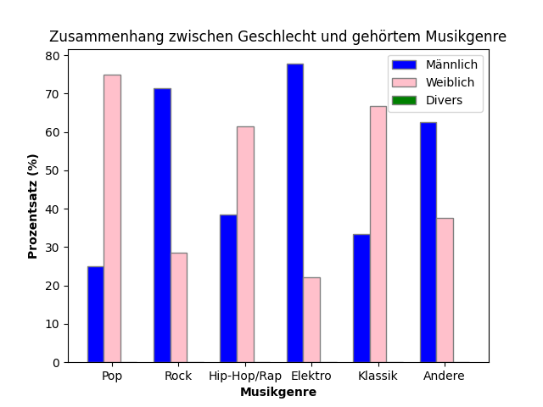
Ausblick
Notes:
import numpy as np
import matplotlib.pyplot as plt
from scipy import stats
# Liste von Zahlen
zahlen = [9,13,15,17,18,18,18,18,18,19,19,19,19,19,19,19,19,19,19,19,20,20,20,21,21,21,22,22,22,22,22,23,24,24,24,25]
# Berechnungen
mittelwert = np.mean(zahlen)
varianz = np.var(zahlen)
std_abweichung = np.std(zahlen)
median = np.median(zahlen)
# Modus behandeln
modus_result = stats.mode(zahlen)
modus = modus_result.mode.item() if isinstance(modus_result.mode, np.ndarray) and modus_result.mode.size == 1 else modus_result.mode
spannweite = np.ptp(zahlen)
# Grafische Darstellung
plt.hist(zahlen, bins='auto', alpha=0.7, color='blue', edgecolor='black')
plt.title('Histogramm der Zahlen')
plt.xlabel('Alter')
plt.ylabel('Häufigkeit')
# Vertikale Linien für statistische Werte hinzufügen
plt.axvline(mittelwert, color='red', linestyle='dashed', linewidth=2, label='Mittelwert')
plt.axvline(median, color='green', linestyle='dashed', linewidth=2, label='Median')
if isinstance(modus, (int, float)):
plt.axvline(modus, color='purple', linestyle='dashed', linewidth=2, label='Modus')
plt.axvline(mittelwert + std_abweichung, color='orange', linestyle='dashed', linewidth=2, label='Mittelwert + Std Abweichung')
plt.axvline(mittelwert - std_abweichung, color='orange', linestyle='dashed', linewidth=2, label='Mittelwert - Std Abweichung')
plt.axvline(np.min(zahlen), color='cyan', linestyle='dashed', linewidth=2, label='Minimum')
plt.axvline(np.max(zahlen), color='magenta', linestyle='dashed', linewidth=2, label='Maximum')
# Legende hinzufügen
plt.legend()
# Text für statistische Werte hinzufügen
plt.text(0.95, 0.75, f'Mittelwert: {mittelwert:.2f}\nVarianz: {varianz:.2f}\nStd Abweichung: {std_abweichung:.2f}\nMedian: {median}\nModus: {modus}\nSpannweite: {spannweite}',
transform=plt.gca().transAxes, ha='right', va='top')
plt.show()

Slide 33
Zusammen-fassung
Arithmetisches Mittel
Median
Modus
Varianz
Standardabweichung
Spannweite
Endergebnisse der Umfrage

Slide 34
Fazit
Hilfsmittel:
Lamapoll nicht das beste Tool
Chat GPT 3.5 für viele Aufgaben hilfreich
Verlauf:
Organisation im Team manchmal schwierig
Themen- und Ergebnisfindung nicht ohne Probleme
Umfrage:
Zunächst Probleme mit den Fragen
Wenige Teilnehmer, dafür aber schnell

Slide 35

Quellen
Chat GPT 3.5 https://chat.openai.com/
https://www.lamapoll.de/
https://www.deprag.com/fileadmin/_processed_/7/4/csm_Statistik_Standardabweichung_02_360941f7ce.jpg
https://encrypted-tbn0.gstatic.com/images?q=tbn:ANd9GcQN5Ycd6m2U5dKSE60ftEdpGOh9rS5msWl_pw&usqp=CAU
https://dccdn.de/www.doccheck.com/data/93/q3/nq/x8/fg/rx/varianz_2_lg.jpg
https://www.mycompiler.io/de/new/python

